Slide 1
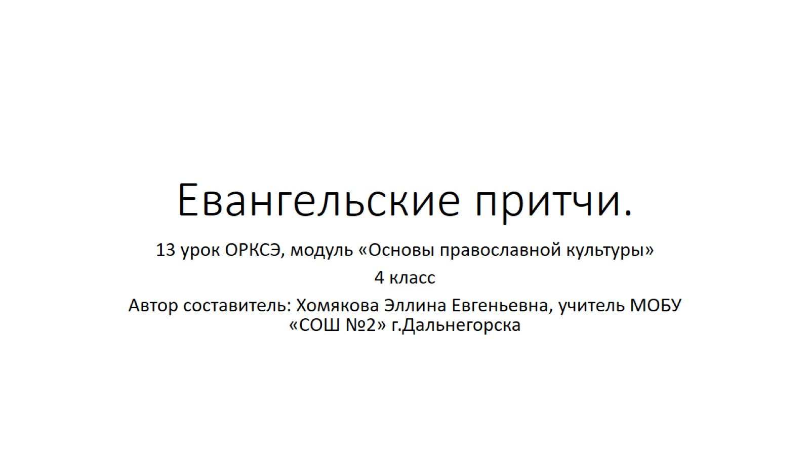
Евангельские притчи.

Slide 2
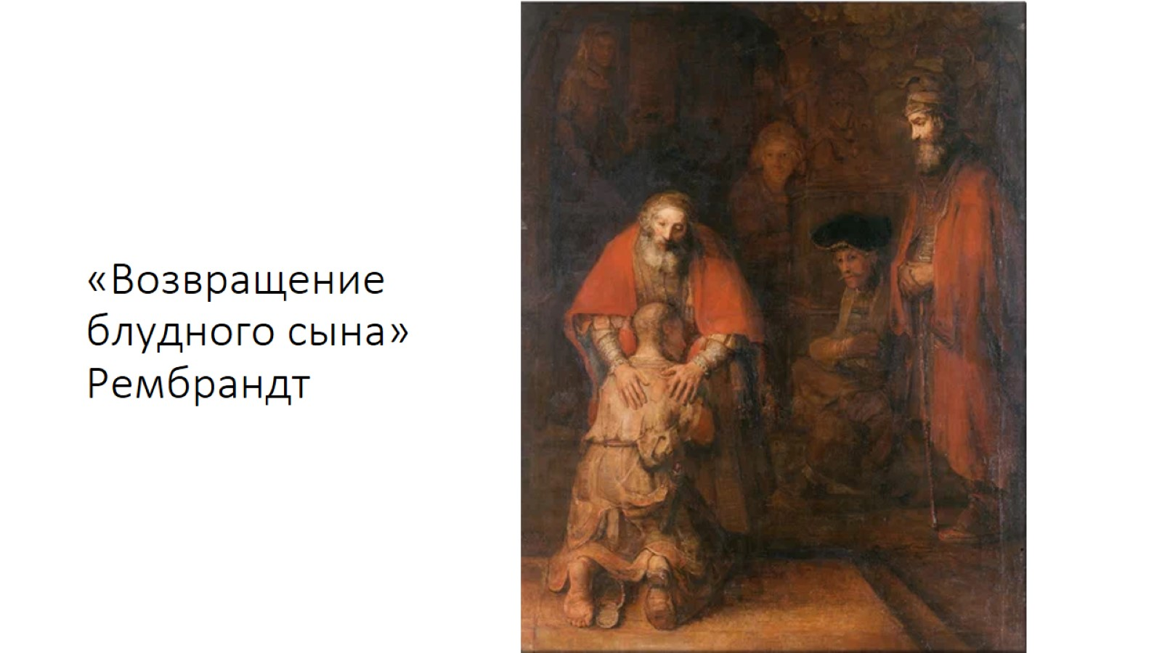
«Возвращение блудного сына» Рембрандт

Slide 3
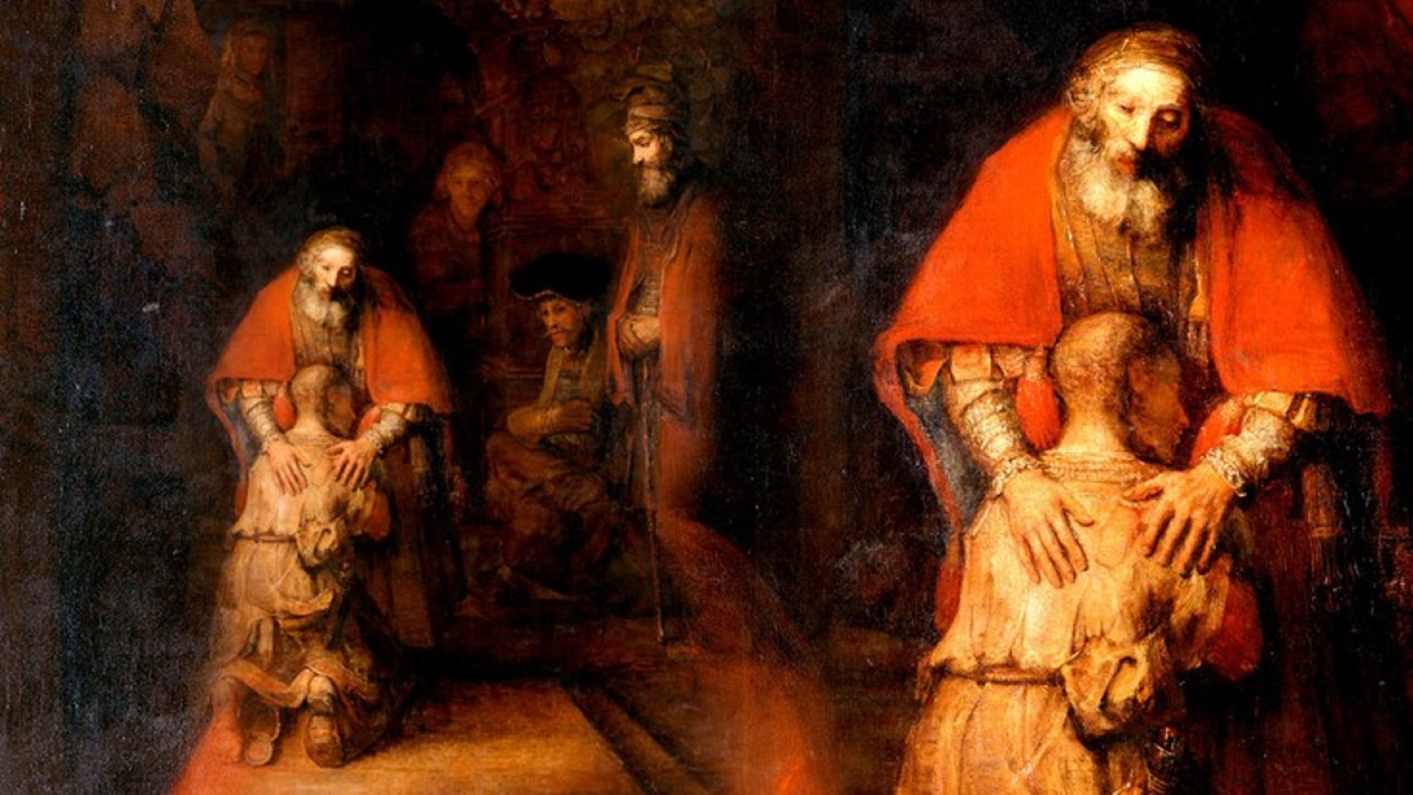

Slide 4
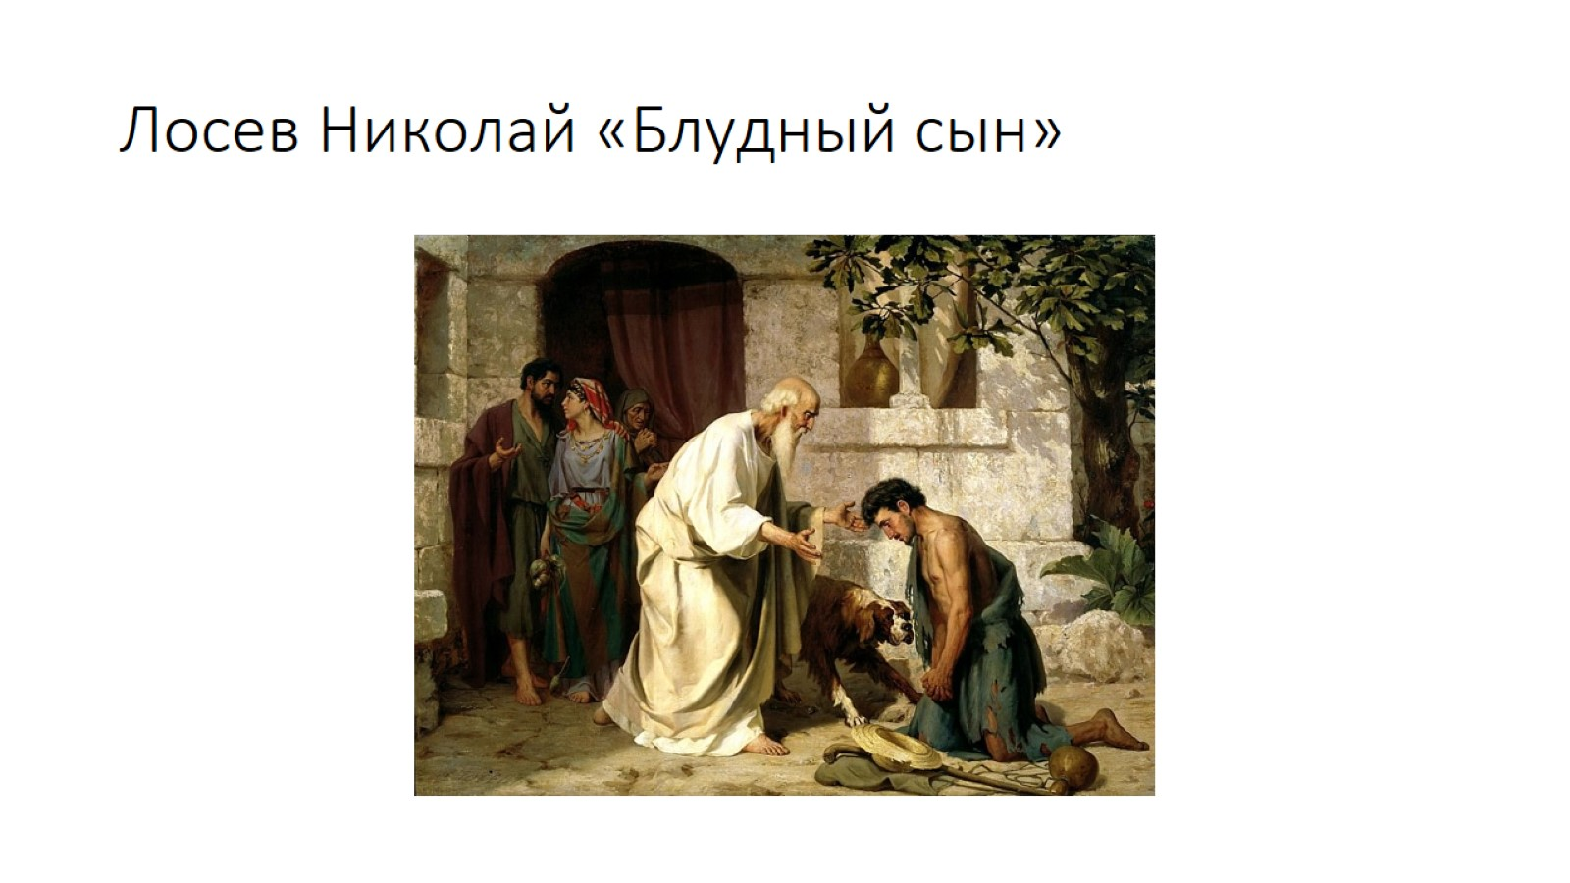
Лосев Николай «Блудный сын»

Slide 5
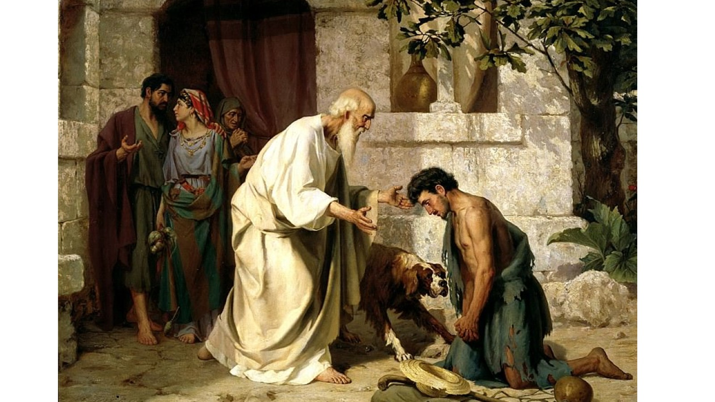

Slide 6
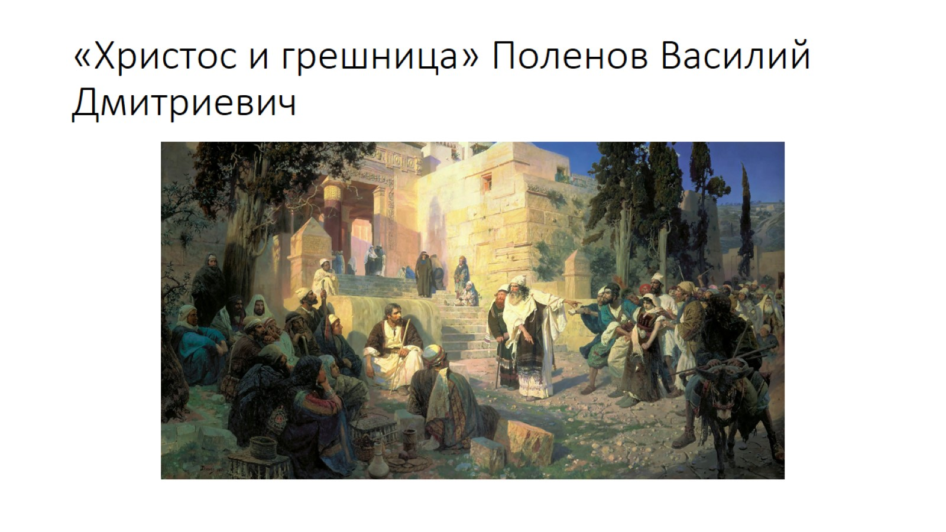
«Христос и грешница» Поленов Василий Дмитриевич

Slide 7
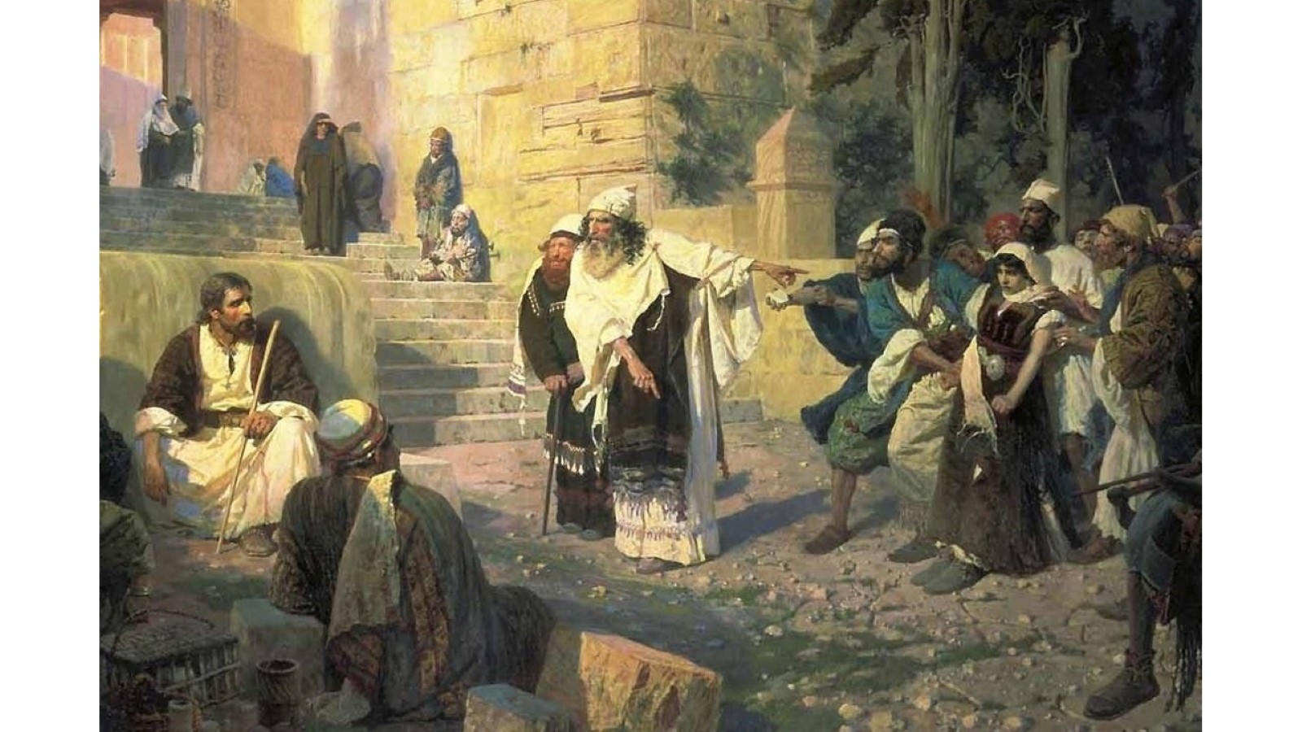

Slide 8
